Slide 1

Indicadores de Atención a Clientes
Dora Areli Flores / Patricia Castro
Coordinador de proyectos / Gerente de proyectos

Slide 2
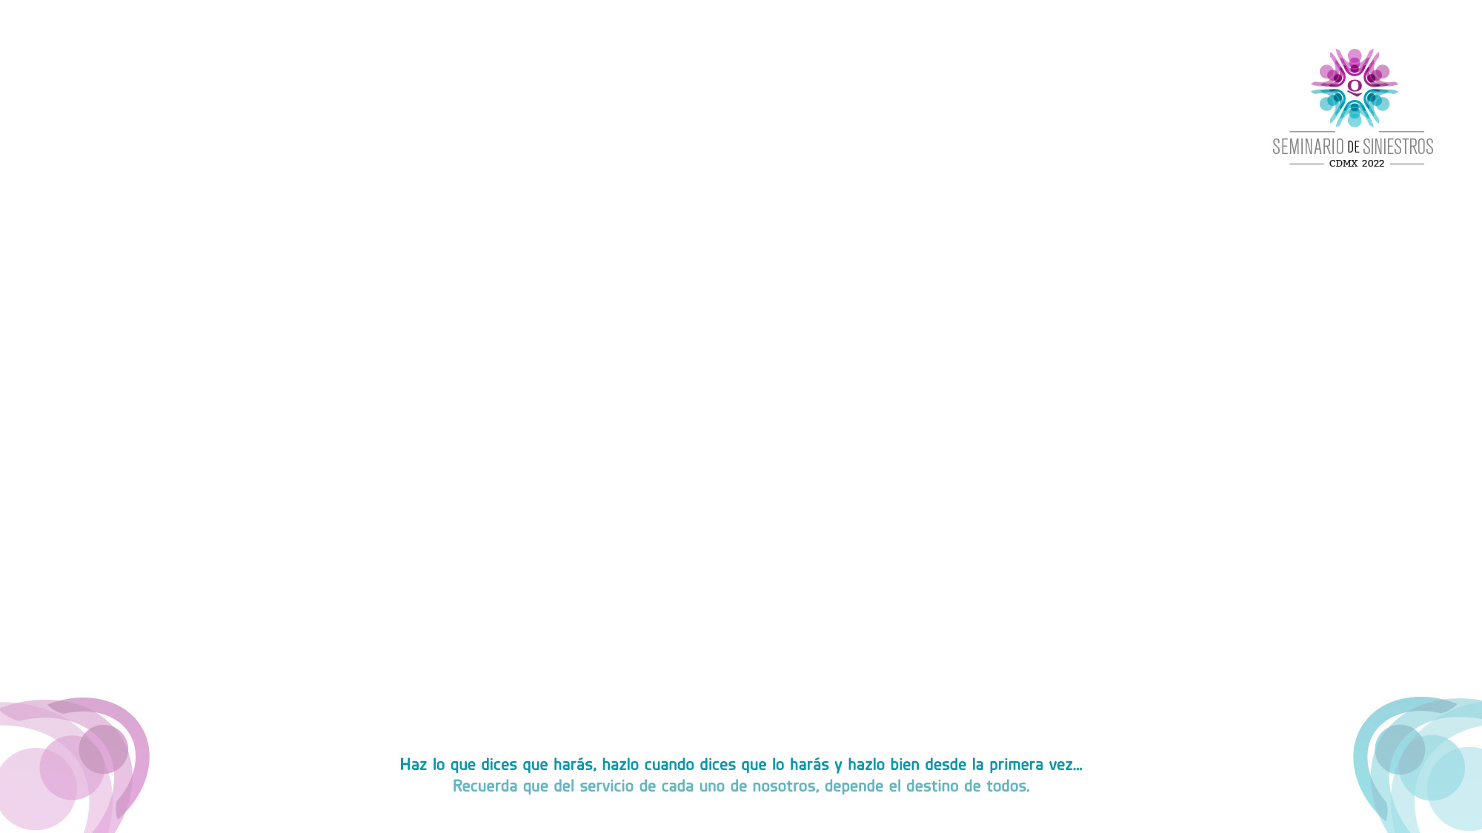

Indicadores Servicio al Cliente
Seminario de Siniestros Mérida
En Octubre del 2021 se implemento un esquema de compensación variable para ejecutivos y coordinadores de Servicio al Cliente.
Los 3 indicadores estratégicos que se definieron según los objetivos de servicio son:
Tiempo integral de pago
Tiempo de Pago Perdidas Parciales
Encuesta integral de servicio

Slide 3
Indicadores
Servicio al Cliente
Indicadores | Meta mensual | Detalle
Tiempo integral de pago perdidas totales | 20 a 28 días | Desde la primer revisión digital hasta el pago.
Tiempo de Pago Perdidas Parciales | 3.5 días | Desde la generación del trámite hasta el pago
Encuesta integral de servicio | 85% | NPS

Slide 4
Indicadores Servicio al Cliente
Seminario de Siniestros Mérida

Slide 5

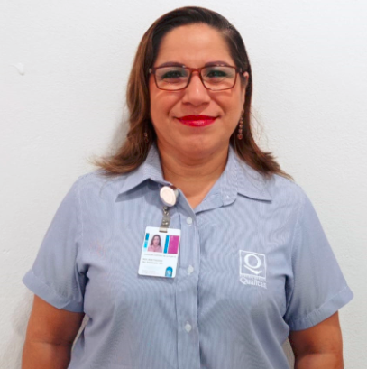

Premio a la mejor Coordinación
Seminario de Siniestros Mérida
Carolina Custodio

Slide 6

¡Felicidades Coordinadores!
Los logros de una organización son el resultado de los esfuerzos combinados de cada individuo. (Vince Lombardi).

Slide 7

Indicadores de Servicio al Cliente
Quizz
1
En Octubre del 2021, se implemento el esquema de compensación variable para Ejecutivos y Coordinadores de Servicio al Cliente
VERDADERO
2
¿El Tiempo de pago de Perdidas Parciales es un indicador del área de servicio al cliente?
VERDADERO
3
La meta del indicador ”Tiempo integral de pago de Pérdida Total” es de 50 días
Falso
4
La meta para el año 2022 en el indicador “Encuesta de Servicio” es del 85%
VERDADERO
“HAZ lo que dices que harás, HAZLO cuando dices que lo harás y HAZLO bien desde la primera vez...
Recuerda que, del servicio de cada uno de nosotros, depende el destino de TODOS.”

Slide 8

Muchas Gracias

